Slide 1
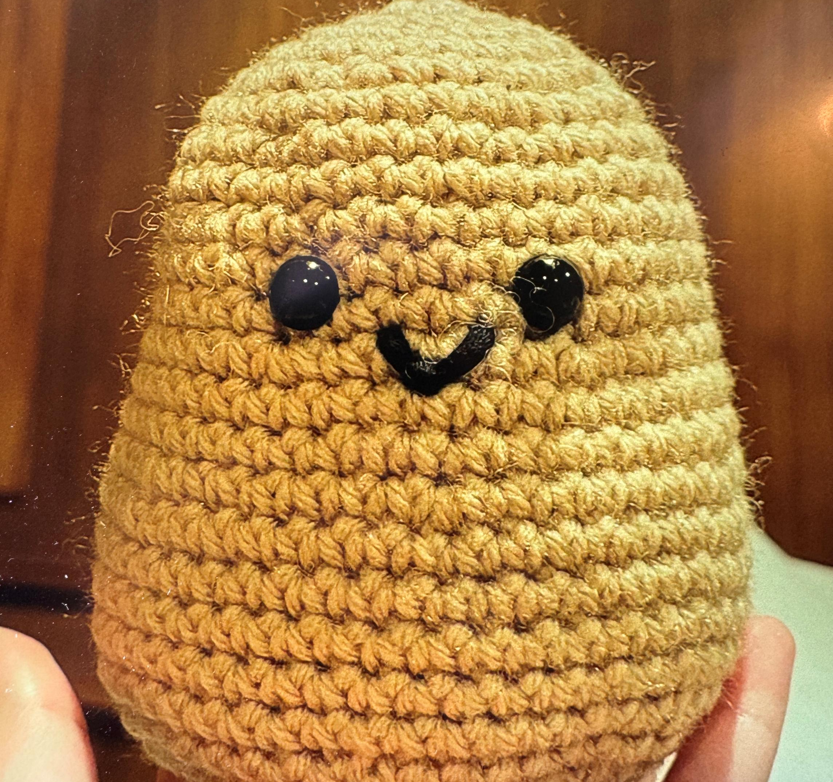
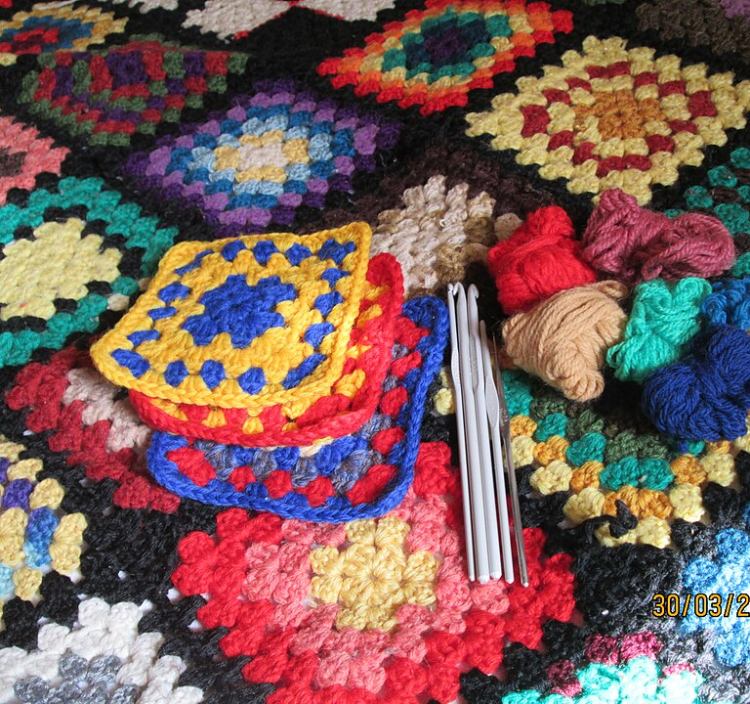
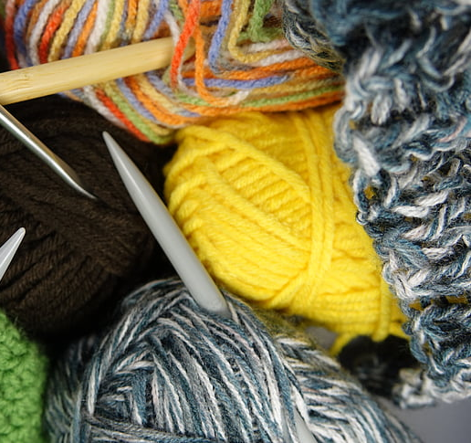
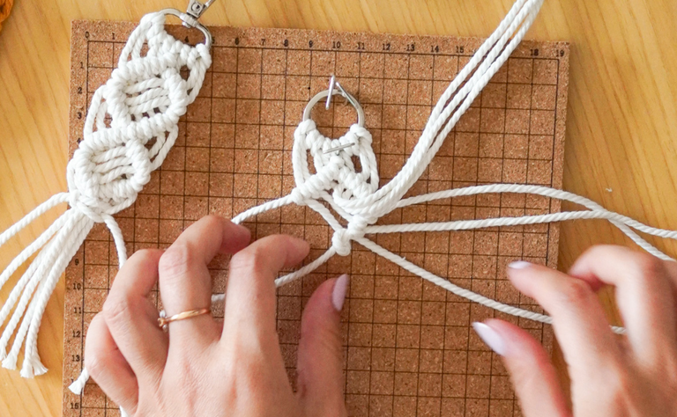
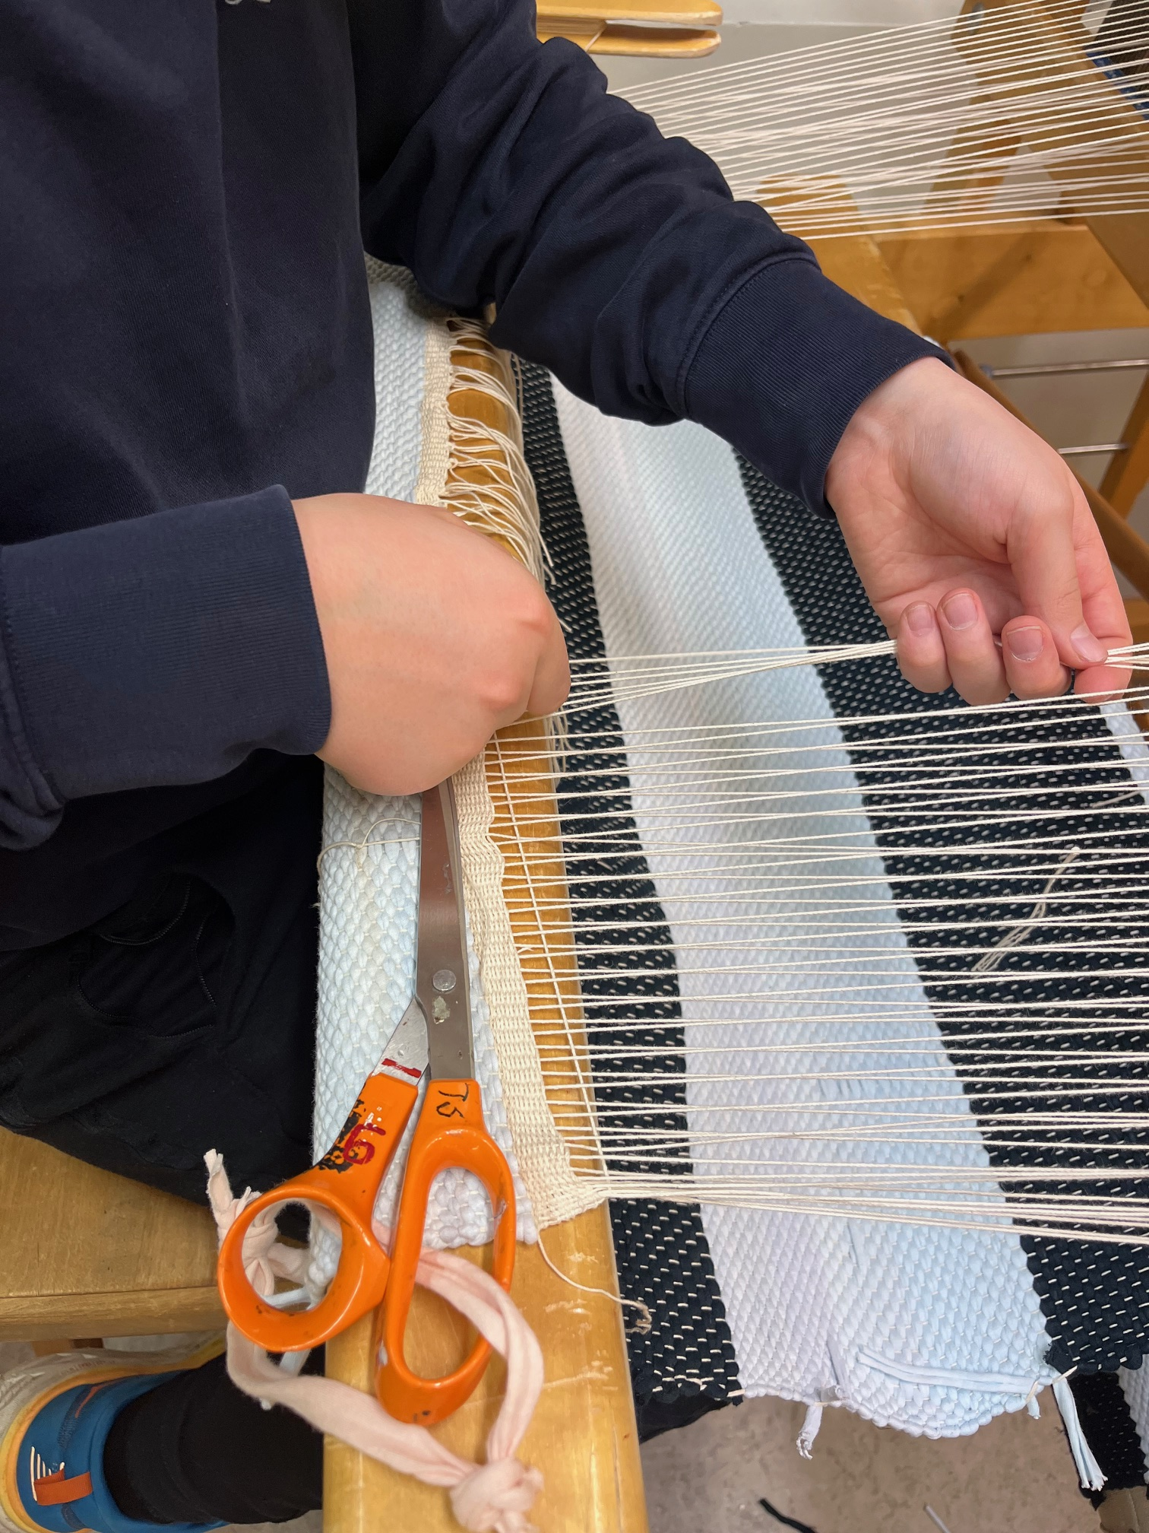
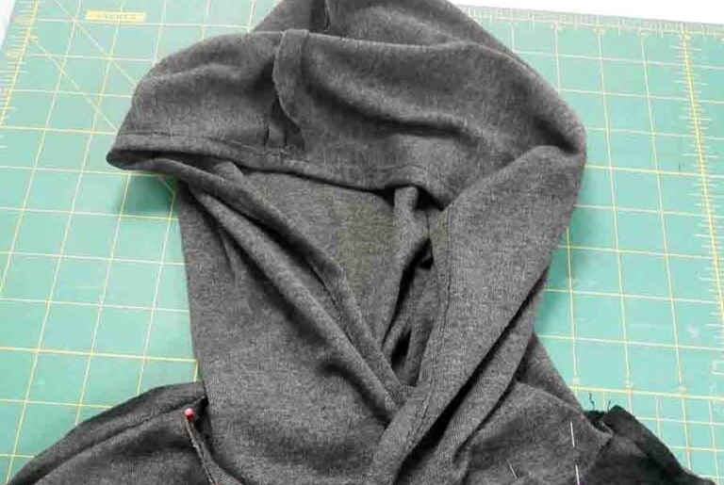
TEKSTIILITYÖ
Käsityön opiskeluun kuuluu tuotteen tai teoksen suunnittelu ja valmistus.
Oppiaineessa kehitetään avaruudellista hahmottamista, tuntoaistia, motorisia taitoja, luovuutta ja suunnitteluosaamista.
Käytössäsi ovat tekstiilityön menetelmät ja materiaalit.
Tehdään uutta ja korjataan ja uudistetaan vanhaa.
Työt suunnitellaan opettajan kanssa niin, että opit monipuolisesti uutta.

Slide 2
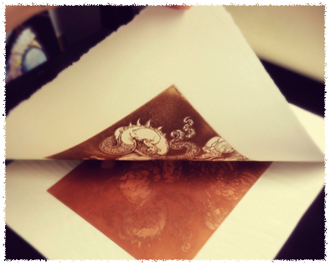
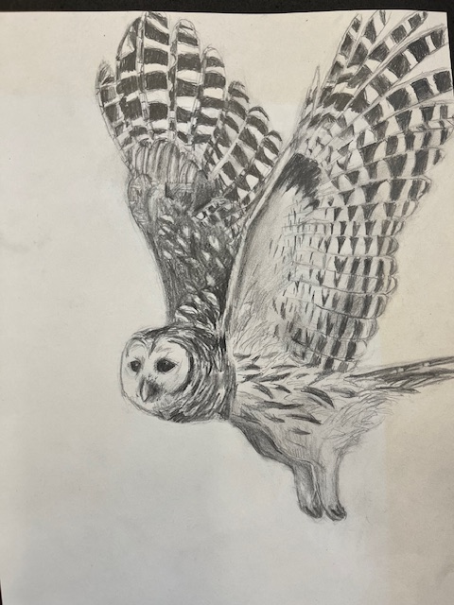
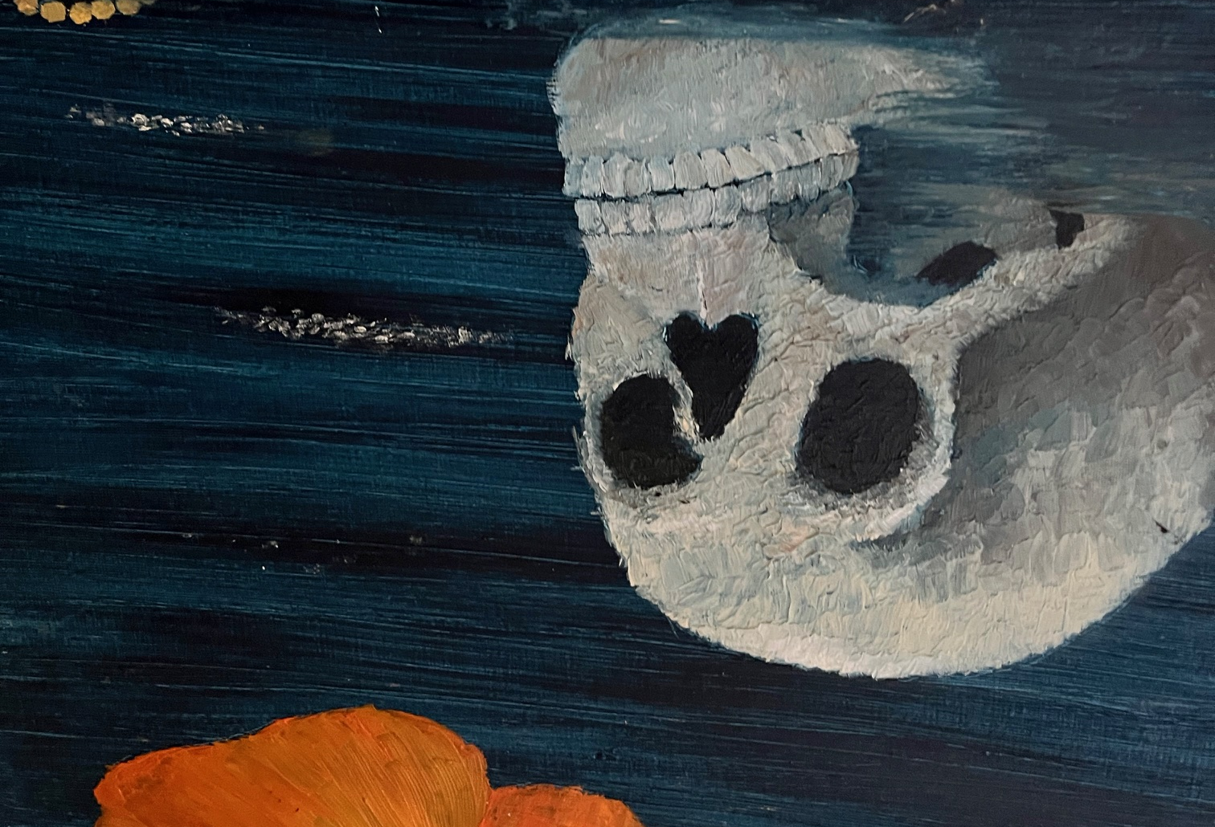
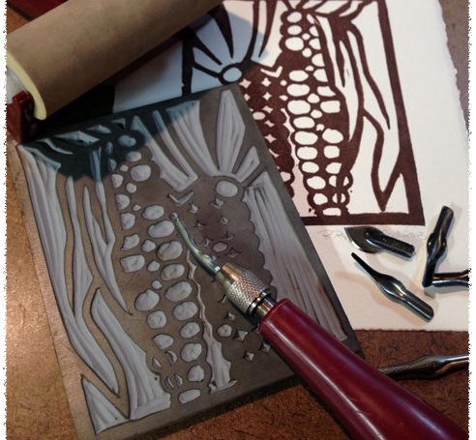
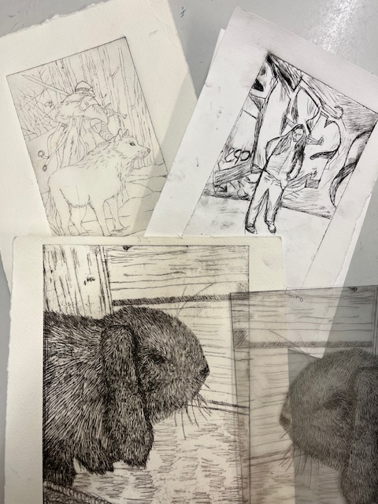
KUVATAIDE
Kuvataide valinnaisaineena antaa sinulle työkalut visuaaliseen ajatteluun ja tekemiseen. Pääset kokeilemaan erilaisia tekniikoita ja ilmaisutapoja.
Piirustus: Realistinen piirtäminen, luonnostelu mallista, asetelmat, lyijykynät, hiilipiirros ja liidut.
Maalaus: eri maalaustekniikat, akvarelli, akryyli, öljyvärit, värioppi
Kuvitus ja grafiikka: taidegrafiikan menetelmät
Päättötyö: Oma valintainen kuvataiteen päättötyö, suunnittelet ja toteutat teoksen oppimistavoitteittesi mukaan.

Slide 3
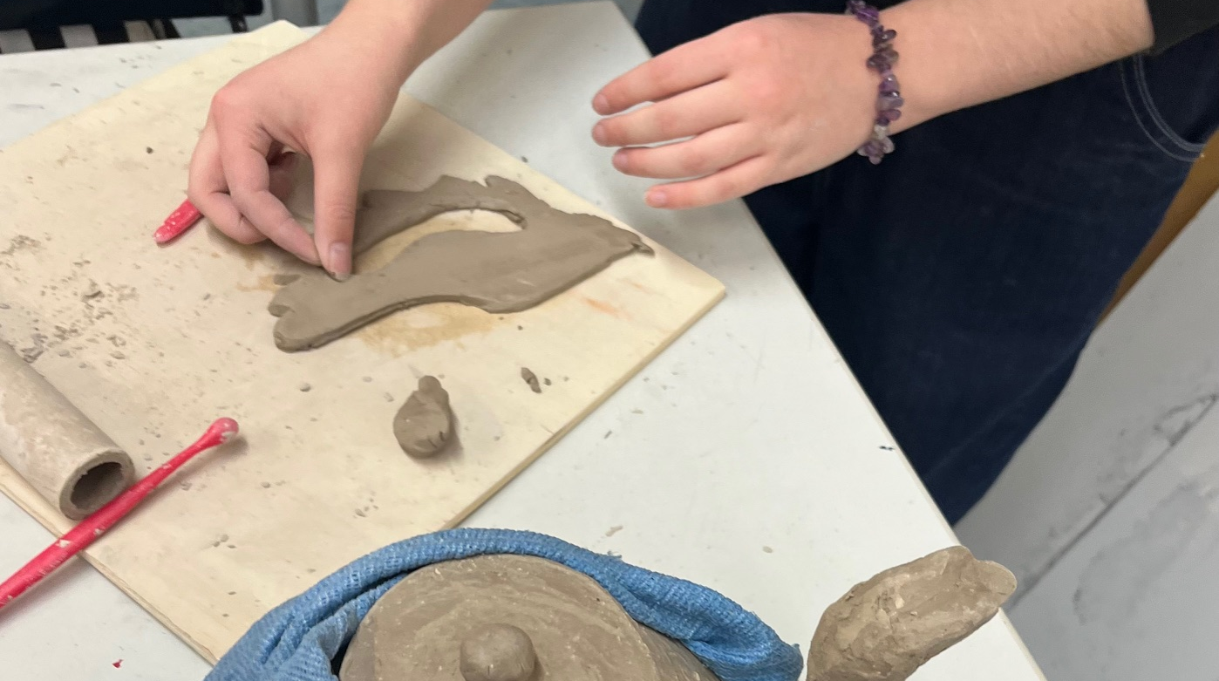
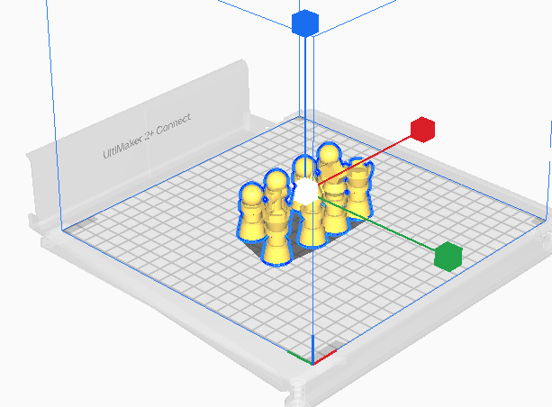
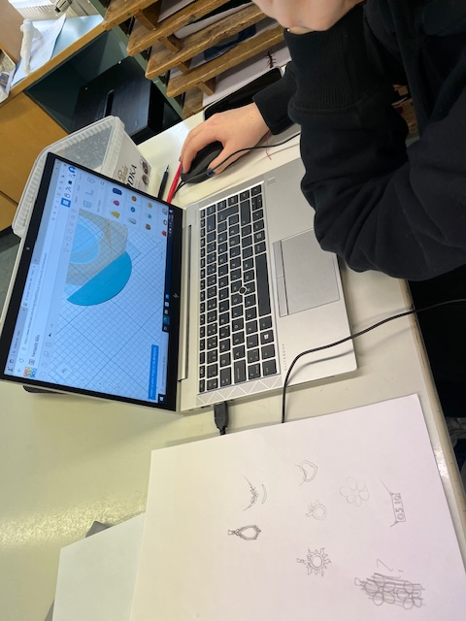
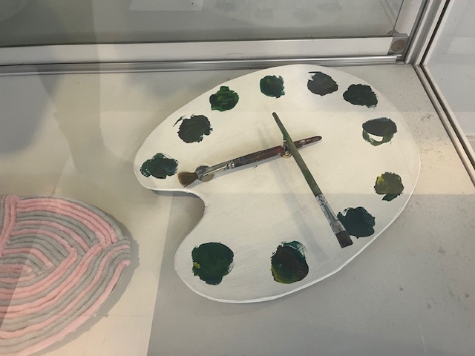
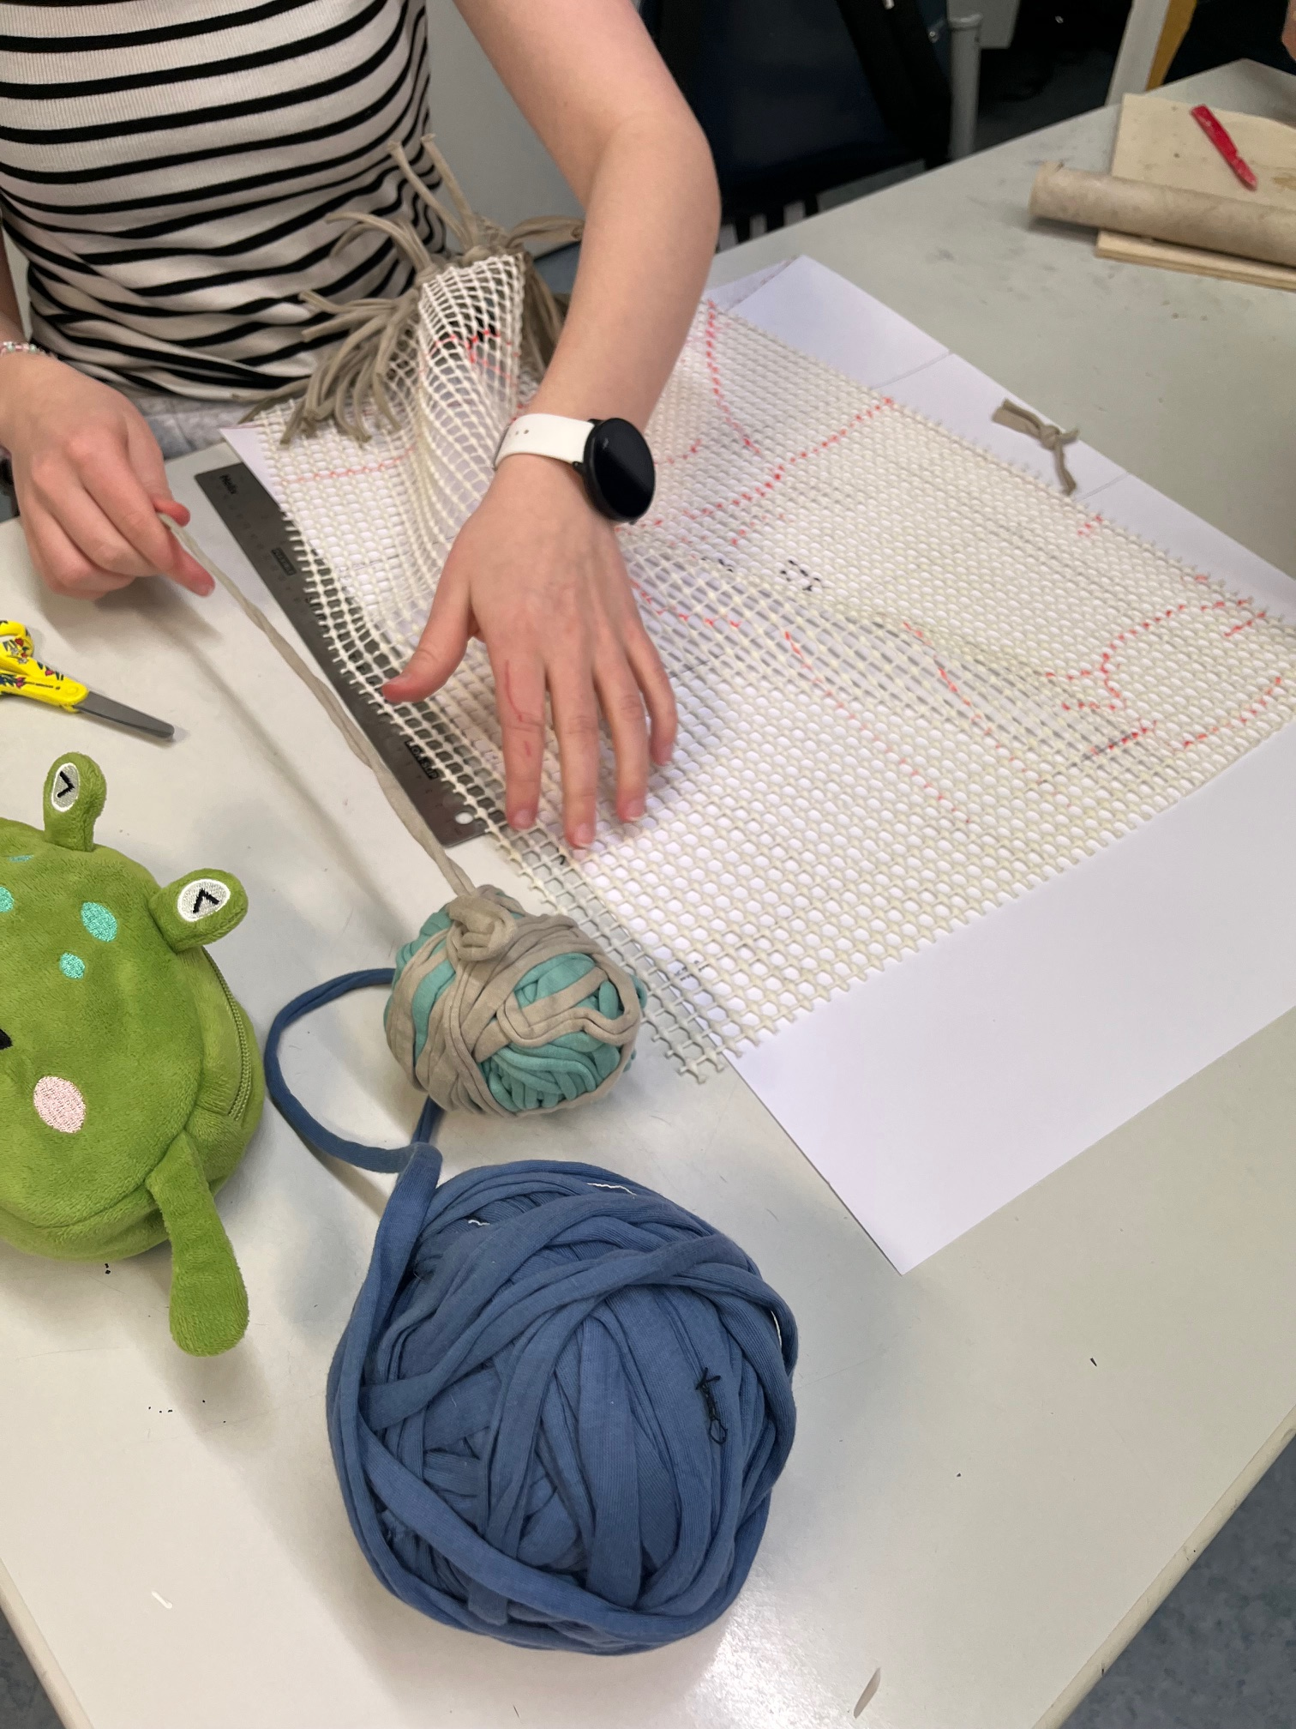
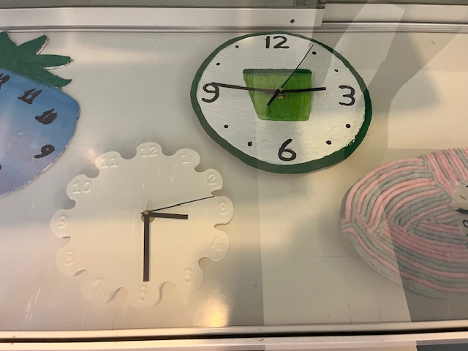
MUOTOILU
Kurssilla tutustutaan monipuolisesti muotoiluun sekä tuotteen suunnittelu- ja valmistusprosessiin. Opetellaan suunnitteluajattelua – muotoilijan tapoja havainnoida, ideoida ja kehittää ympäröivää maailmaa.
Kurssilla opitaan tekemällä!
Suunnitellaan ja valmistetaan tuotteita erilaisin menetelmin.
Tutustutaan digitaalisen valmistamisen menetelmiin, vektorigrafiikkaan ja 3D-mallinnukseen.
Tehtävät toteutetaan itse tekemällä, kokeilemalla ja kehittämällä omia ja ryhmän ideoita.
Sisältö ja käytettävät tekniikat tarkentuvat oppilaiden toiveiden mukaisesti.

